Slide 1


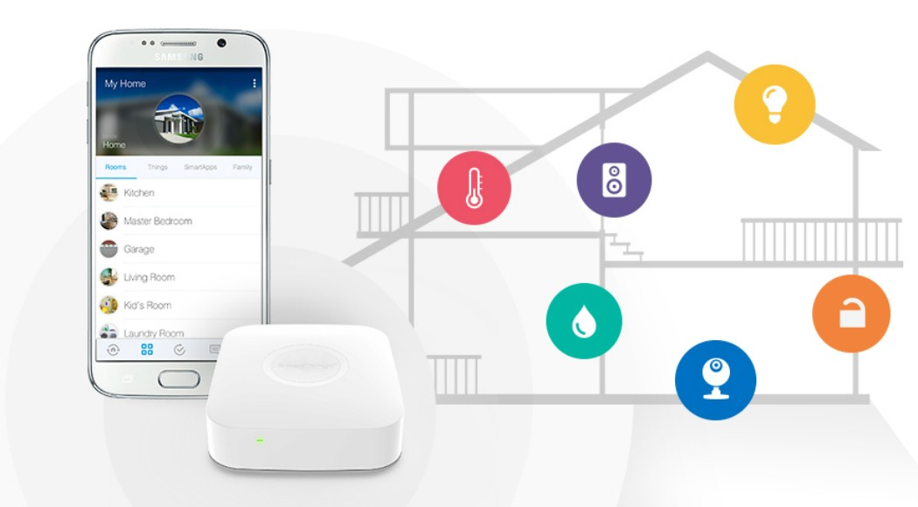
ISAMM
Alimentation Master
Réalisé par :
Mehdi Mejri
sur la supervision de
Ms.Hanen Karamti
2024-2025
12/30/2024

Slide 2

INTRODUCTION
1
PROBLÉMATIQUE
2
SOLUTION
3
METHODOLOGIE
4
Sommaire
RESULTAT
5
CONCLUSION
6

Slide 3
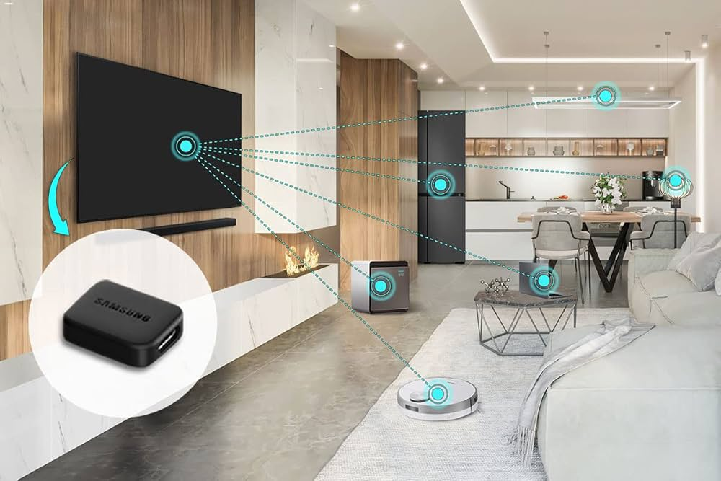
Introduction
CONTEXTE DU PROJET
Dans un monde de plus en plus connecté, la gestion de l'énergie domestique devient essentielle pour garantir à la fois la sécurité, l'efficacité et la commodité. Les méthodes traditionnelles de gestion de l'alimentation ne répondent plus aux besoins croissants des utilisateurs. Afin de répondre à ces défis, le projet Contrôle de l'Alimentation des Équipements Domestiques à Distance s'inscrit dans une approche innovante en utilisant les technologies de l'Internet des objets (IoT).
L'objectif de ce projet est de créer une solution intelligente, sécurisée et pratique qui permet de contrôler à distance la consommation d'énergie des équipements domestiques. Cette approche permet non seulement une meilleure gestion de l'énergie, mais également un confort accru et une optimisation des coûts pour les utilisateurs, tout en contribuant à la réduction de l'empreinte énergétique.
3

Slide 4
PROBLÉMATIQUE
01
02
03
04
GASPI D'ÉNERGIE
PAS D'AUTOMATISATION
MANQUE DE CONTRÔLE À DISTANCE
SÉCURITÉ FAIBLE
Pas de suivi en temps réel, entraînant du gaspillage d'énergie.
Risque d'accès non autorisé aux appareils.
Impossible de contrôler automatiquement les appareils selon les besoins.
Pas de moyen simple pour gérer les appareils à distance.
4

Slide 5
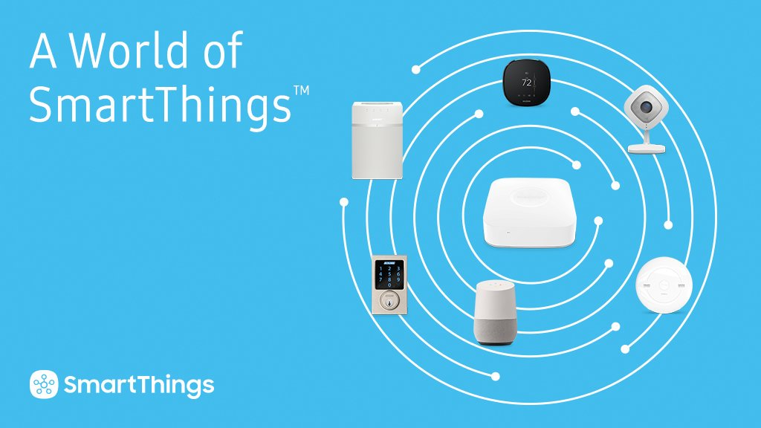

SOLUTION
Le projet propose des solutions innovantes pour améliorer la gestion de l'alimentation des équipements domestiques à distance et garantir un meilleur contrôle et une plus grande sécurité.
Contrôle à distance : Permet de gérer les équipements domestiques via une application mobile ou un système de commande à distance.
Suivi énergétique en temps réel : Fournit des informations actualisées sur la consommation d'énergie pour éviter le gaspillage.
Alertes de sécurité : Envoie des notifications en cas de comportements inhabituels ou d’accès non autorisés.
5

Slide 6


BESOINS FONCTIONNELS
Accès sécurisé : Utilisation d'une application mobile pour garantir un accès sécurisé aux équipements.
Gestion à distance : Permet le verrouillage et le déverrouillage des équipements depuis une application.
Historique des accès et alertes : Enregistrement de chaque accès et envoi d'alertes en cas de tentatives d'accès non autorisées.
ANALYSE DE BESIONS
BESOINS NON FONCTIONNELS
Sécurité élevée : Garantir une protection maximale des équipements grâce à un contrôle d'accès robuste.
Interface ergonomique : Offrir une interface simple et intuitive pour une gestion facile des équipements.
Fiabilité et performance optimales : Assurer un fonctionnement stable et performant pour une utilisation continue sans interruption.
6

Slide 7
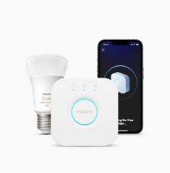
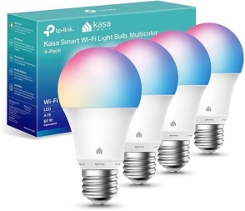
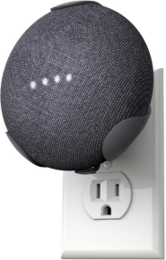
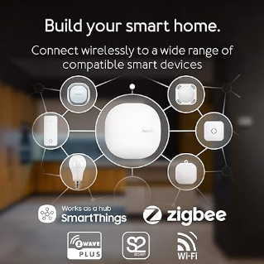
PHILIPS HUE
TP-LINK KASA SMART
GOOGLE HOME
SAMSUNG SMARTTHINGS
170 DT
90 DT
200 DT
450 DT
ÉTUDE DE L'EXISTANT
7

Slide 8


ACTEURS
ADMINISTRATEUR
RÉSIDENT
VISITEUR
Géré les mots de passes et
les utilisateurs
Accès à distant avec
application
Demande l’accès depuis
L’administrateur
Accès a distant avec
application et par code via
le keypad
8

Slide 9
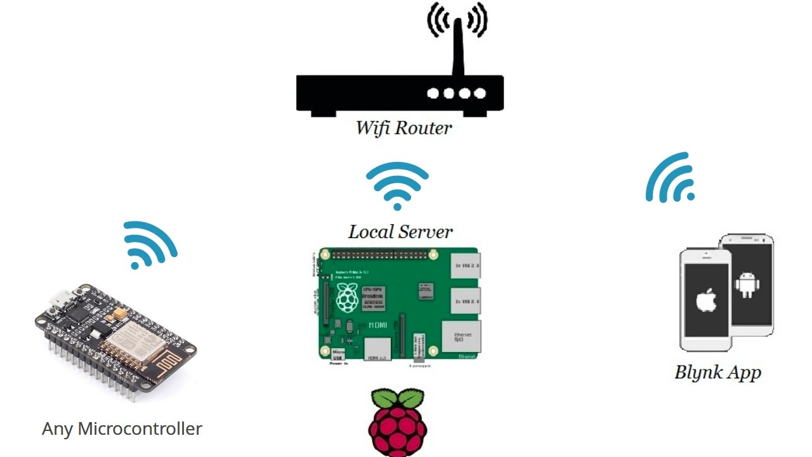

ARCHITECTURE GÉNÉRALE
9

Slide 10
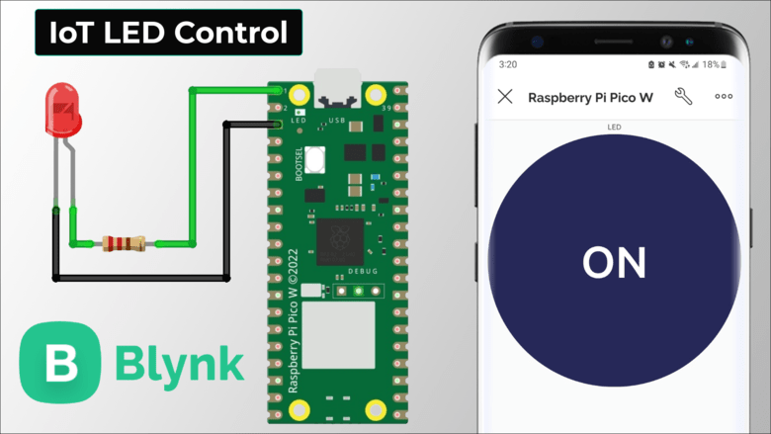
ARCHITECTURE GÉNÉRALE
10

Slide 11
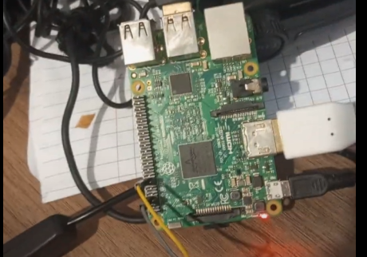
BESIONS MATÉRIELS
ET MONTAGE
Raspberry Pi 3 B+ (supporte le WiFi).
LED
téléphone
carte mémoire
cable
11

Slide 12

APPLICATION MOBILE
FRAMEWORK : Android Studio (KOTLIN)
BASE DE DONNÉE ET COMMUNICATION TEMP REÉL
12

Slide 13
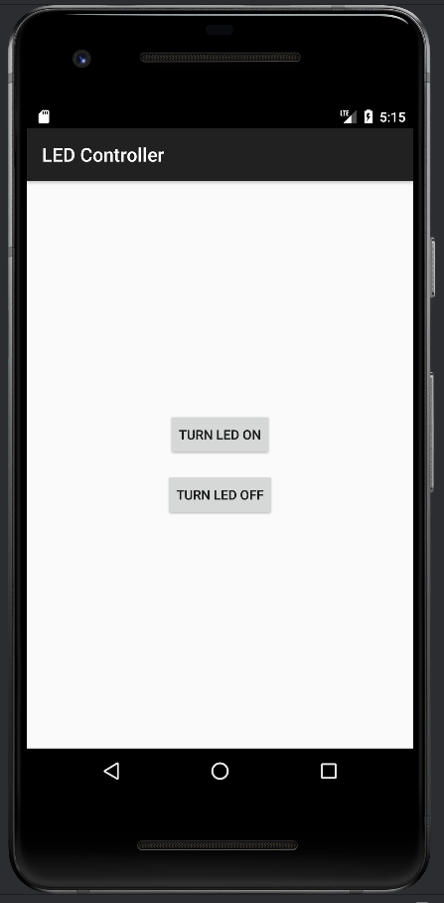
INTERFACE
13

Slide 14

CONCLUSION
Le projet de Contrôle de l'Alimentation des Équipements Domestiques à Distance répond aux besoins actuels de gestion énergétique et de commodité en intégrant des technologies avancées. Grâce à une interface simple et des fonctionnalités efficaces, il offre une solution moderne et pratique pour contrôler et surveiller les équipements domestiques à distance.
14

Slide 15


PERSPECTIVES
L'AVENIR EN PERSPECTIVE
1
RECONNAISSANCE FACIALE
2
AMELORATION DE L’APPLICATION
Intégration de la reconnaissance faciale pour un accès encore plus personnalisé.
Amélioration de l' application mobile avec des statistiques d' utilisation
3
FINGERPRINT SENSOR
4
BLUETOOTH
Ajout de la biométrie pour une authentification rapide et fiable
Ajouter un module Bluetooth pour permettre une connexion mobile à
courte distance en cas de perte d' accès internet.
15

Slide 16
Merci.
JE VOUS REMERCIE POUR VOTRE ATTENTION
Par Mehdi Mejri

